Slide 1


Slide 2

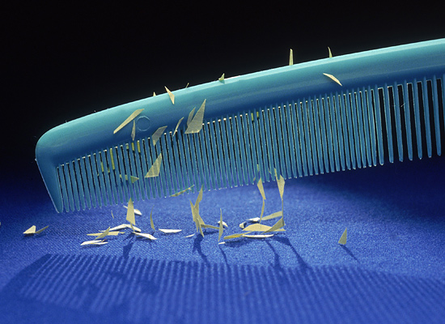
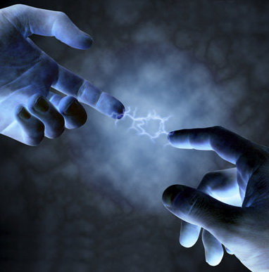
Статическое электричество − совокупность явлений, связанных с возникновением, сохранением и релаксацией (ослаблением) свободного электрического заряда на поверхности и в объеме диэлектрических веществ, материалов, изделий или на изолированных проводниках.

Slide 3
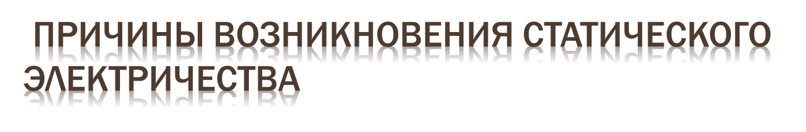
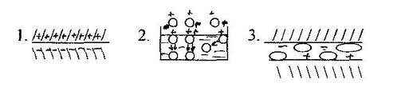
Электростатические заряды возникают на поверхностях некоторых материалов, как жидких, так и твердых, в результате сложного процесса контактной электролизации.

Slide 4
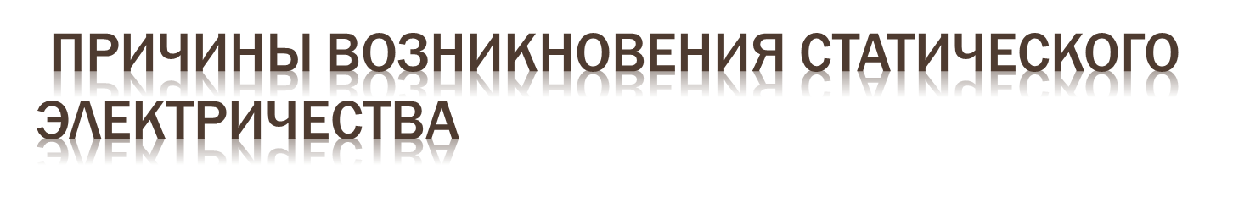
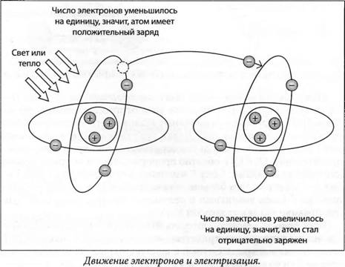
Интенсивность образования электрических зарядов определяется различием электрических свойств материалов в материалах электрических свойств, а также силой и скоростью трения. Чем больше сила и скорость трения и больше различие электрических свойств, тем интенсивнее происходит образование электрических зарядов.

Slide 5

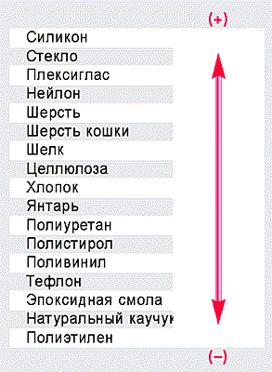
При трении двух материалов тот из них, что расположен в ряду выше,
заряжается положительно и тем сильнее, чем более разнесены материалы по шкале.

Slide 6
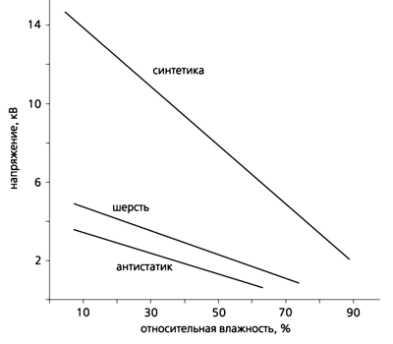
Максимальные значения электрических напряжений, до которых может быть заряжено тело человека при контакте с различными материалами.

Slide 7

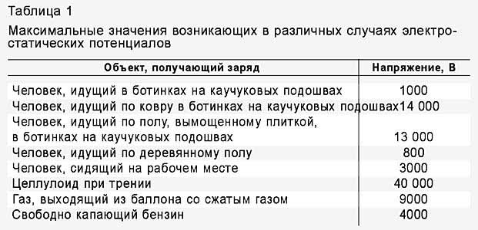

Slide 8

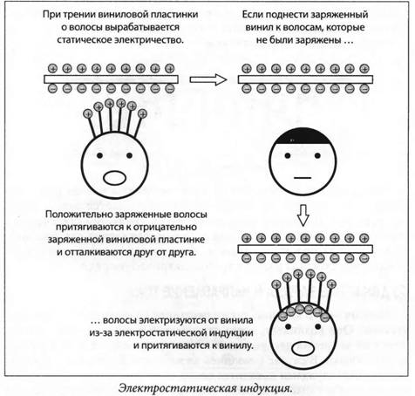
Кроме трения, причиной образования статических зарядов является электрическая индукция, в результате которой изолированные от земли тела во внешнем электрическом поле приобретают электрический заряд.

Slide 9

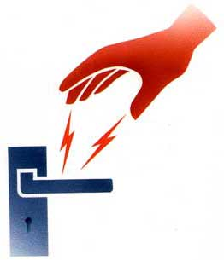

При прикосновении человека к предмету, несущему электрический заряд, происходит разряд последнего через тело человека. Величины возникающих при разрядке токов небольшие и они очень кратковременны. Поэтому электротравм не возникает. Однако разряд, как правило, вызывает рефлекторное движение человека, что в ряде случаев может привести к резкому движению, падению человека с высоты.

Slide 10

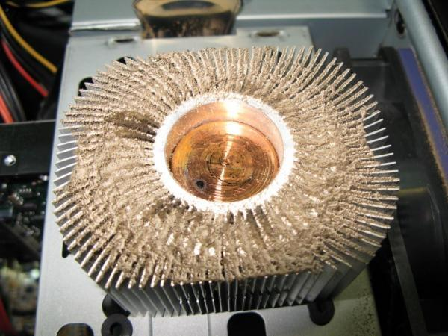
Значительные по величине заряды могут возникать непосредственно на поверхности прибора. Наличие и накопление заряда на любом изделии, как правило, не ведет к его повреждению или изменению характеристик до тех пор, пока через это изделие не произойдет электростатический разряд, возникающий при соединении тел с различными электростатическими потенциалами.

Slide 11
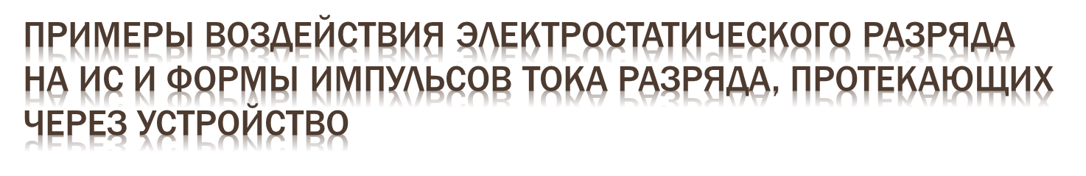
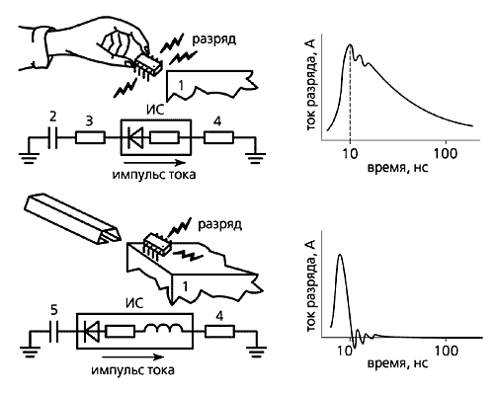
Непосредственно перед разрядом и в течение первых десятков наносекунд разряда устройство попадает под наведенное высокое напряжение, т.е. на изделие действует и потенциал электрического заряда, и ток разряда. В итоге у полупроводниковых приборов и ИС могут иметь место два типа повреждений

Slide 12

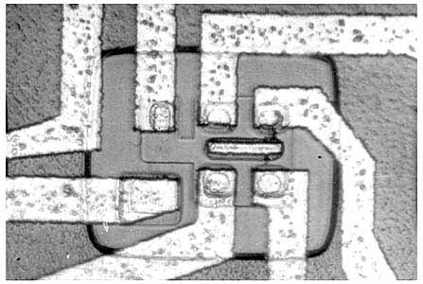
катастрофические, которые обнаруживаются наиболее легко, потому что поврежденные изделия не выполняют своих функций
скрытые, которые затрагивают только один из параметров - усиление, утечку и т.д. - или вызывают некоторые изменения начальных характеристик, иногда не выходящие за рамки допустимых отклонений. Эти повреждения обнаружить труднее, так как зачастую они проявляются лишь в результате повторяющихся разрядов или уже в процессе эксплуатации.
Рисунок - пробой транзистора

Slide 13

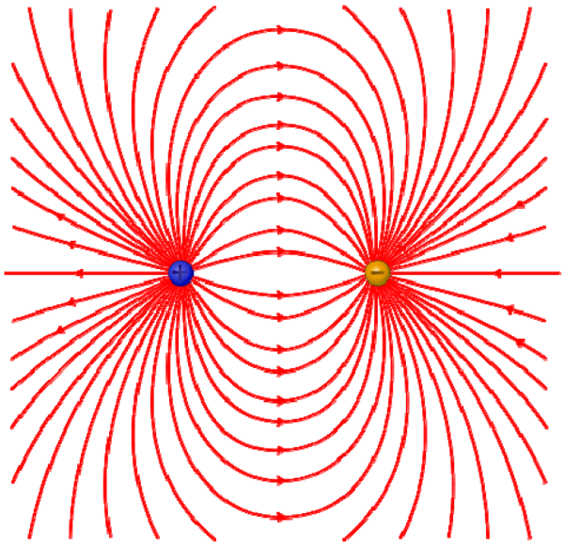
Кроме того, при образовании заряда с большим электрическим потенциалом вокруг них создается электрическое поле повышенной напряженности, которое вредно для человека. При длительном пребывании человека в таком поле наблюдаются функциональные изменения в центральной нервной, сердечно-сосудистой и других системах.

Slide 14

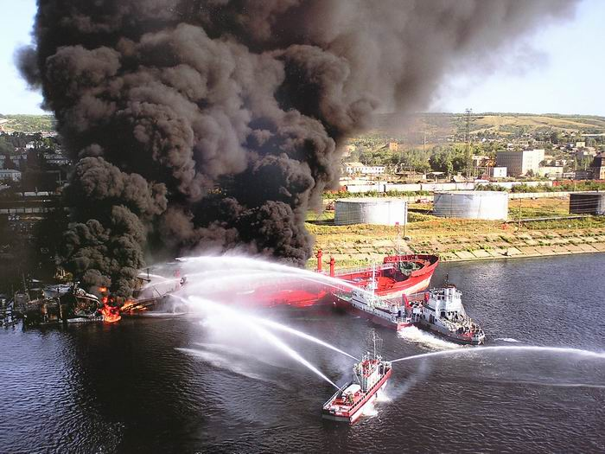
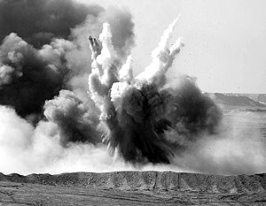
Наибольшую опасность статическое электричество представляет на производстве и на транспорте, особенно при наличии пожаровзрывоопасных смесей, пылей и паров легковоспламеняющихся жидкостей.

Slide 15

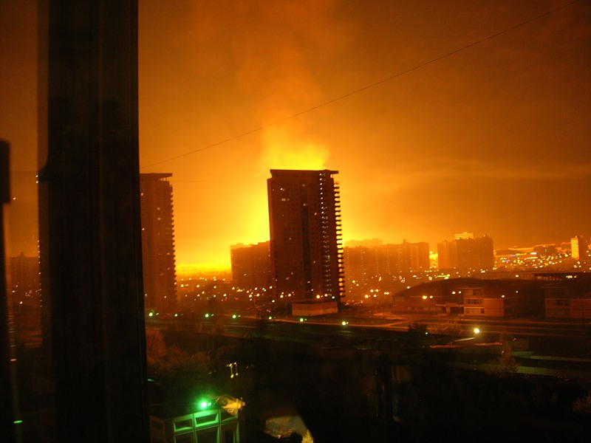
Способность разряда провоцировать возгорание зависит от многих переменных факторов:
типа разряда;
мощности разряда;
источника разряда;
энергии разряда;
наличия легковоспламеняющейся среды (растворителей в газовой фазе, пыли или горючих жидкостей);
минимальной энергии воспламенения (МЭВ) легковоспламеняющейся среды.

Slide 16

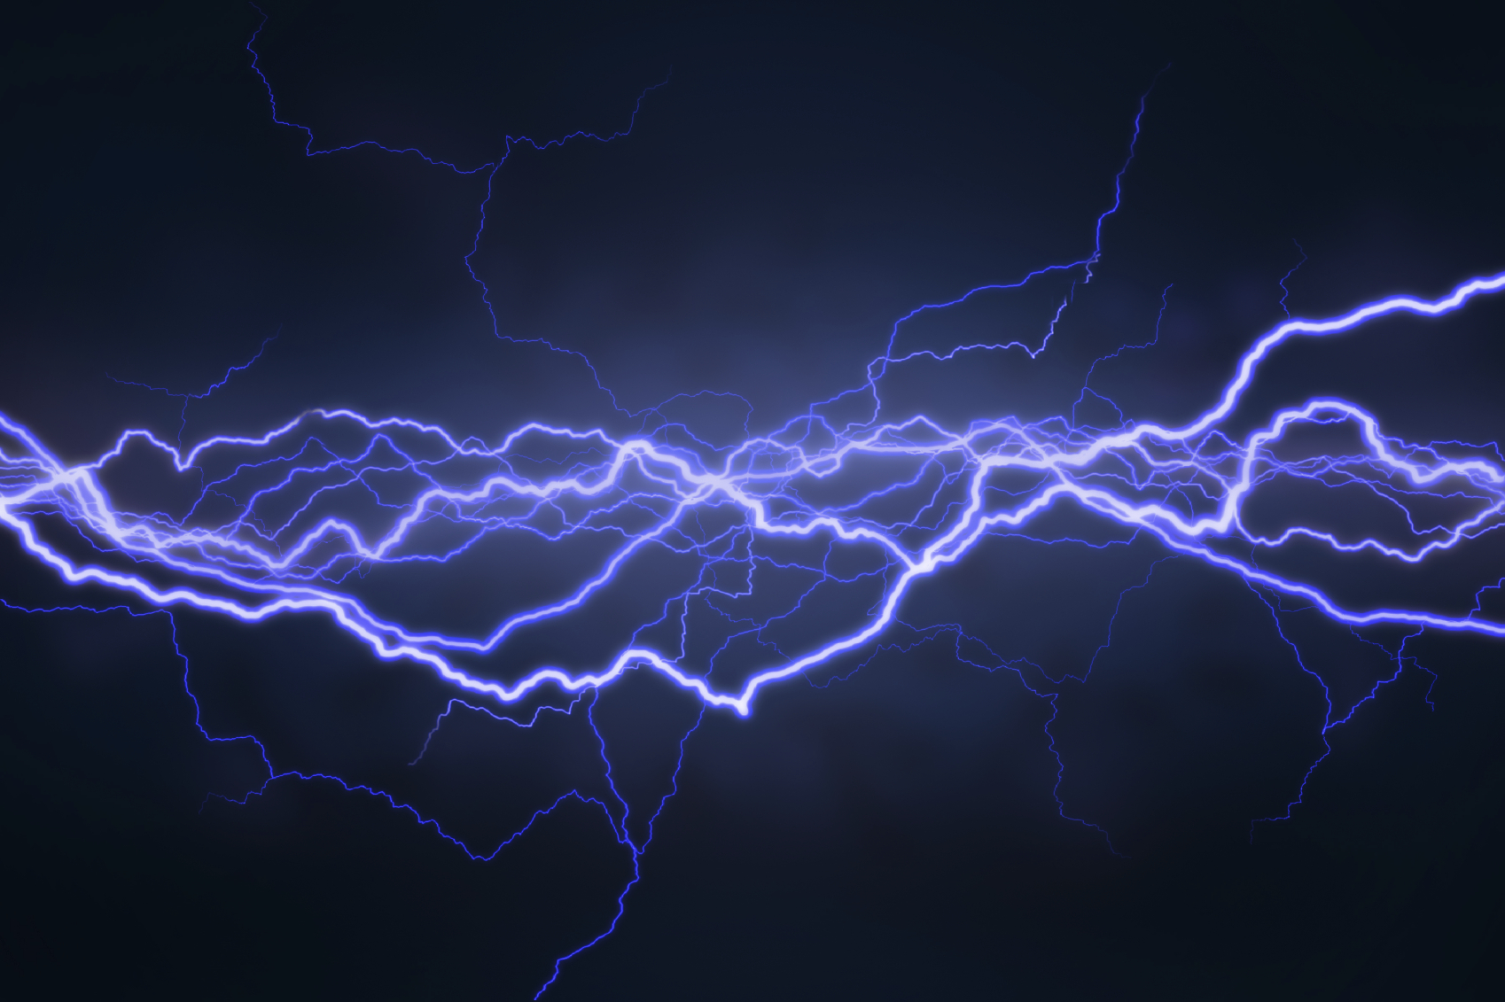
Существует три основных типа – искровой, кистевой и скользящий кистевой разряды.
Коронный разряд в данном случае во внимание не принимается, т.к. он отличается невысокой энергией и происходит достаточно медленно. Коронный разряд чаще всего неопасен, его следует учитывать только в зонах очень высокой пожаро- и взрывоопасности.

Slide 17

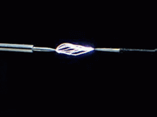
В основном он исходит от умеренно проводящего, электрически изолированного объекта. Это может быть тело человека, деталь машины или инструмент. Предполагается, что вся энергия заряда рассеивается в момент искрения. Если энергия выше МЭВ паров растворителя, может произойти воспламенение.

Slide 18

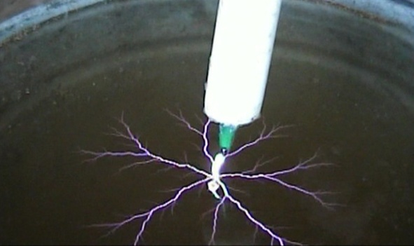
Кистевой разряд возникает, когда заостренные части деталей оборудования концентрируют заряд на поверхностях диэлектрических материалов, изоляционные свойства которых приводят к его накоплению. Кистевой разряд отличается более низкой энергией по сравнению с искровым и, соответственно, представляет меньшую опасность в отношении воспламенения.

Slide 19

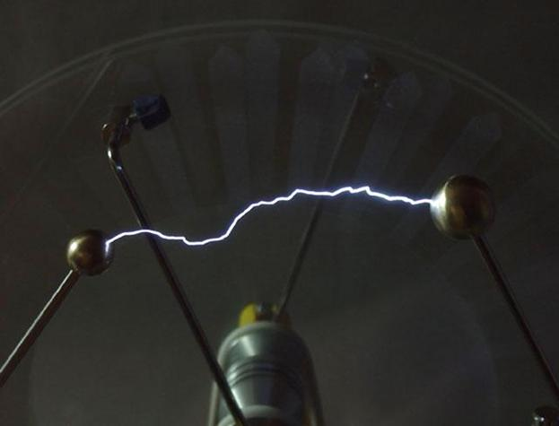
Скользящий кистевой разряд происходит на листовых или рулонных синтетических материалах с высоким удельным сопротивлением, имеющих повышенную плотность заряда и разную полярность зарядов с каждой стороны полотна. Такое явление может быть спровоцировано трением или распылением порошкового покрытия. Эффект сравним с разрядкой плоского конденсатора и может представлять такую же опасность, как искровой разряд.

Slide 20

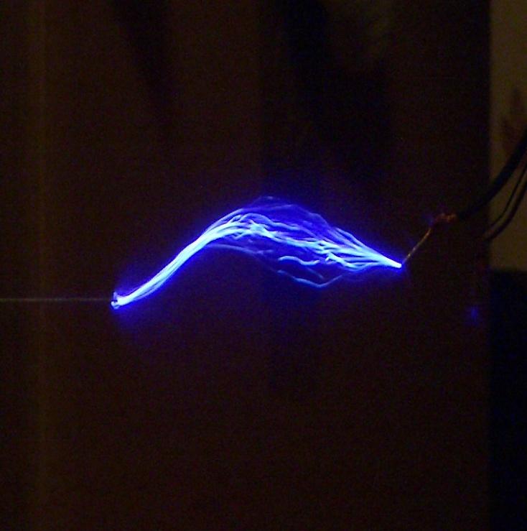
Величина и геометрия распределения заряда являются важными факторами. Чем больше объем тела, тем больше энергии оно содержит. Острые углы повышают мощность поля и поддерживают разряды.

Slide 21

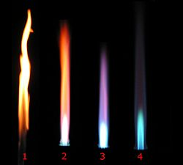
Минимальная энергия воспламенения растворителей и их концентрация в опасной зоне являются очень важными факторами. Если минимальная энергия воспламенения ниже энергии разряда, возникает риск возгорания.

Slide 22
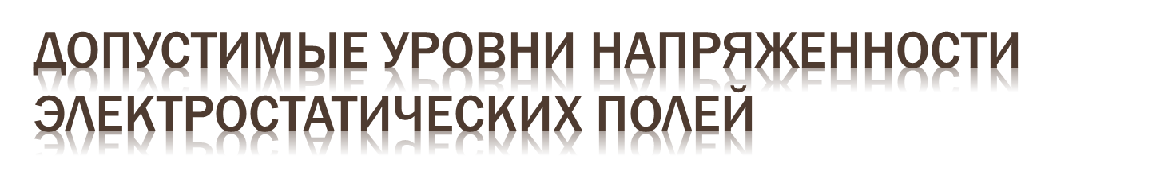
Допустимые уровни напряженности электростатических полей установлены в ГОСТ 12.1.045-84. «Электростатические поля. Допустимые уровни на рабочих местах и требования к проведению контроля.»
Допустимые уровни напряженности полей зависят от времени пребывания на рабочих местах. Предельно допустимый уровень напряженности электростатических полей равен 60 кВ/м в 1 ч.

Slide 23

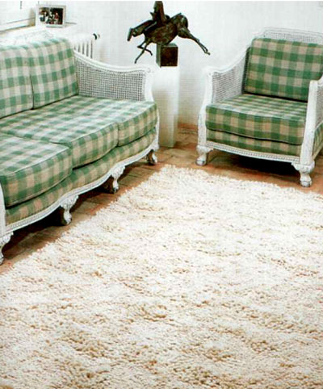
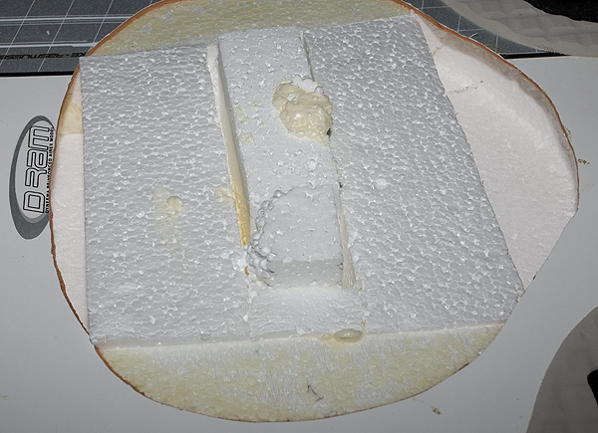
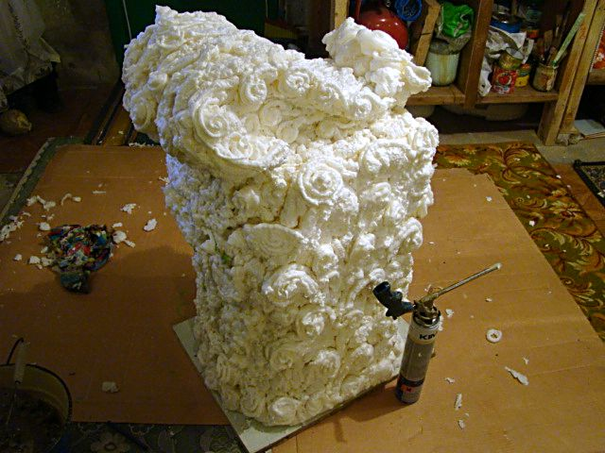
Статическое электричество широко распространено в обыденной жизни. Если, например, на полу лежит ковер из шерсти, то при трении об него человеческое тело может получить электрический заряд минус, а ковер получит заряд плюс. Другим примером может служить электризация пластиковой расчески, которая после причесывания получает минус заряд, а волосы получают плюс заряд. Накопителем минус заряда зачастую являются полиэтиленовые пакеты, полистироловый пенопласт. Накопителем плюс заряда зачастую является сухая полиуретановая монтажная пена, если её сжать рукой.

Slide 24
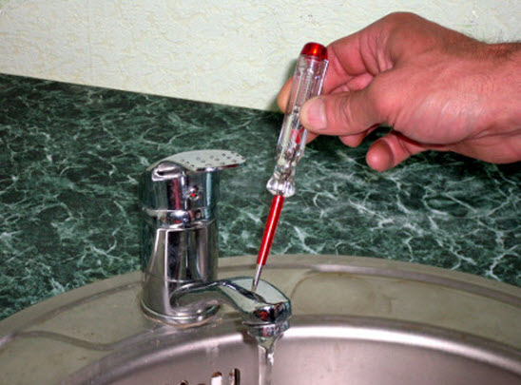
Когда человек, тело которого наэлектризовано, дотрагивается до металлического предмета, например трубы отопления или холодильника, накопленный заряд моментально разрядится, а человек получит легкий удар током.

Slide 25

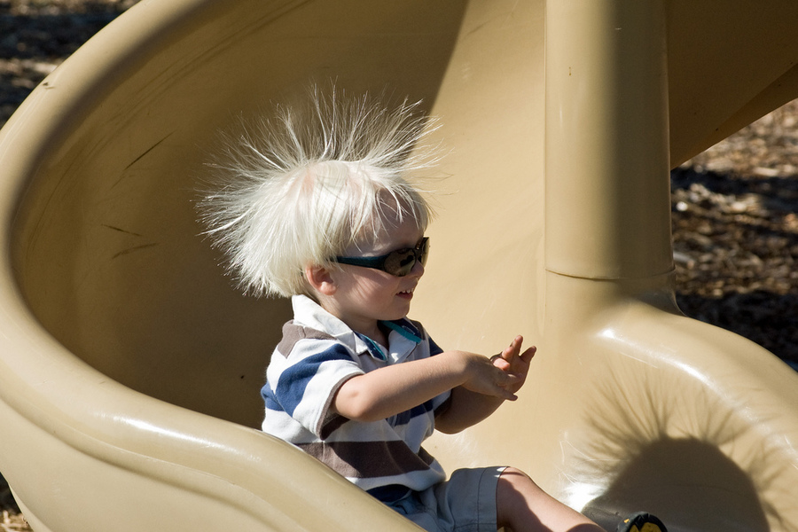
Электростатический разряд происходит при очень высоком напряжении и чрезвычайно низких токах. Даже простое расчесывание волос в сухой день может привести к накоплению статического заряда с напряжением в десятки тысяч вольт, однако ток его освобождения будет настолько мал, что его зачастую невозможно будет даже почувствовать. Именно низкие значения тока не дают статическому заряду нанести человеку вред, когда происходит мгновенный разряд.

Slide 26

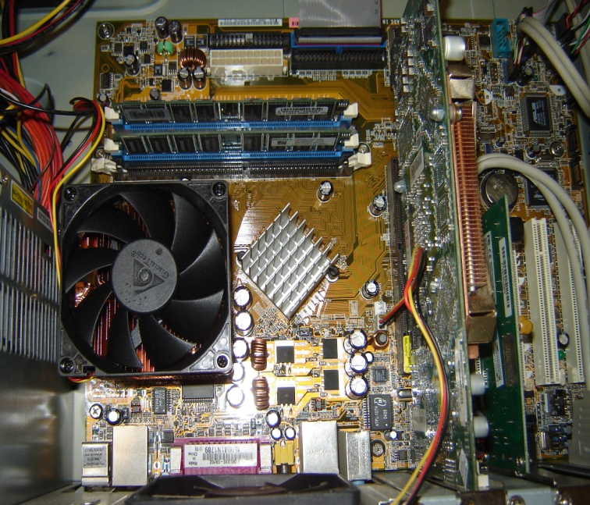
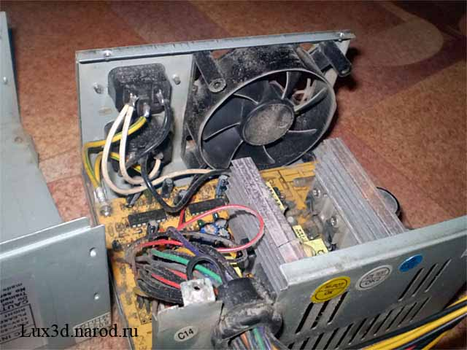
С другой стороны такие напряжения могут быть опасны для элементов различных электронных приборов - микропроцессоров, транзисторов и т.п. Поэтому при работе с радиоэлектронными компонентами рекомендуется принимать меры по предотвращению накопления статического заряда

Slide 27

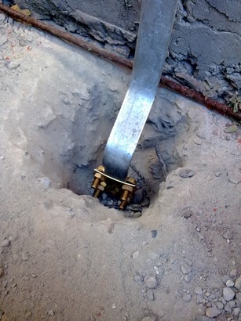
Средства защиты от статического электричества по принципу действия делятся на следующие виды:
заземляющие устройства
нейтрализаторы
увлажняющие устройства
антиэлектростатические
вещества
экранирующие устройства

Slide 28
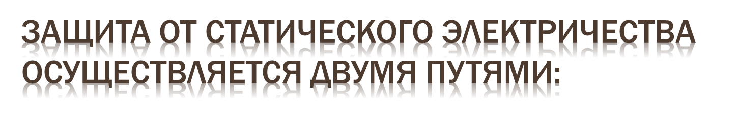
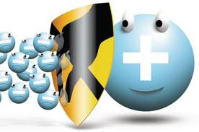
уменьшением интенсивности образования электрических зарядов;
устранением образовавшихся зарядов статического электричества.

Slide 29
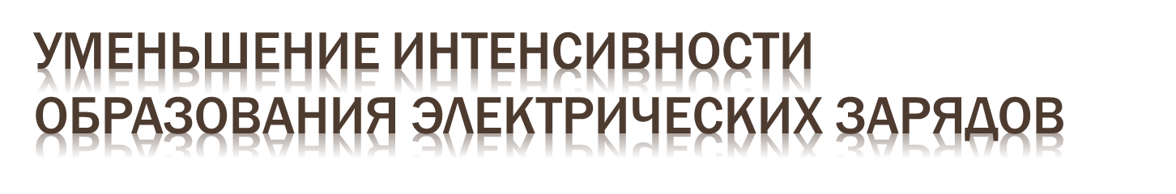
Уменьшение интенсивности образования электрических зарядов достигается за счет снижения скорости и силы трения, различия в диэлектрических свойствах материалов и повышения их электропроводимости. Уменьшение силы трения достигается смазкой, снижением шероховатости и площади контакта взаимодействующих поверхностей. Скорости трения ограничивают за счет снижения скоростей обработки и транспортировки материалов.

Slide 30

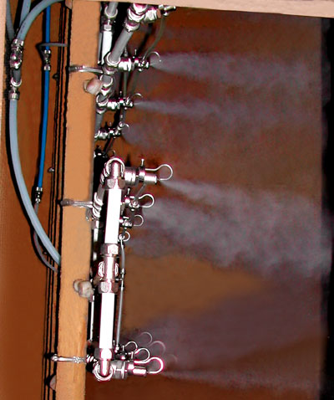
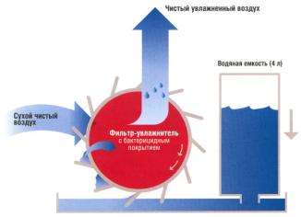
Влажный воздух имеет достаточную электропроводность, чтобы образующиеся электрические заряды стекали через него. Поэтому во влажной воздушной среде электростатических зарядов практически не образуется, и увлажнение воздуха является одним из наиболее простых и распространенных методов борьбы со статическим электричеством.

Slide 31

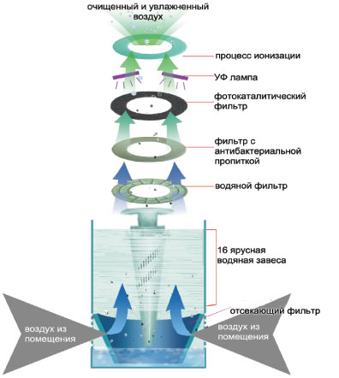
Еще один распространенный метод устранения электростатических зарядов - ионизация воздуха. Образующиеся при работе ионизатора ионы нейтрализуют заряды статического электричества. Таким образом, бытовые ионизаторы воздуха не только улучшают аэро ионный состав воздушной среды в помещении, но и устраняют электростатические заряды, образующиеся в сухой воздушной среде на коврах, ковровых синтетических покрытиях, одежде. На производстве используют специальные мощные ионизаторы воздуха различных конструкций, но наиболее распространены электрические ионизаторы.

Slide 32

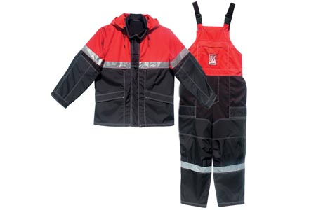
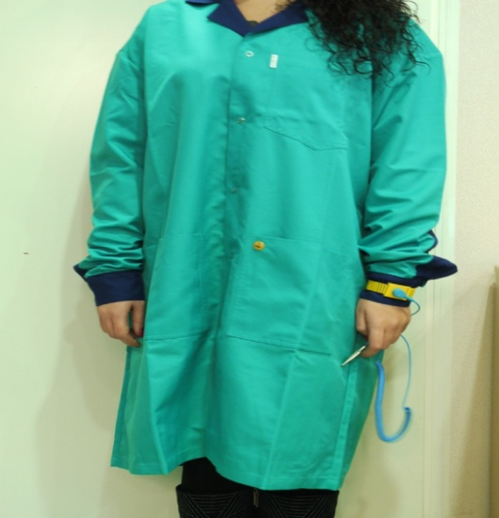
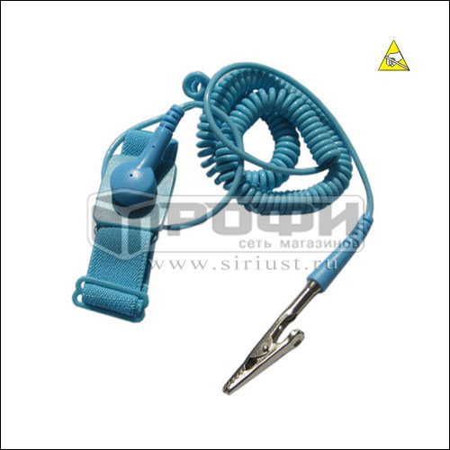
В качестве индивидуальных средств защиты могут применяться антистатическая обувь, антистатические халаты, заземляющие браслеты для защиты рук и другие средства, обеспечивающие электростатическое заземление тела человека.

Slide 33
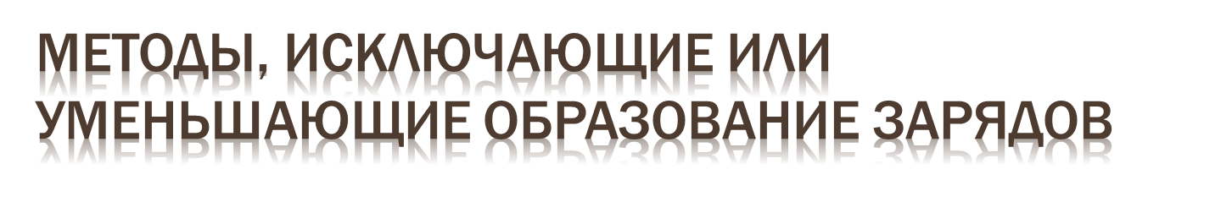
1. Подбор пар материалов элементов машин, которые взаимодействуют между собой с трением.
2. Использование слабоэлектризующихся или неэлектризующихся материалов.
3. Смешение материалов, которые при взаимодействии с элементами оборудования заряжаются разноименно.
4. Снижение силы и скорости трения, шероховатости взаимодействующих поверхностей.
5. Очистка потоков жидкостей или газов от посторонних примесей, что способствует возникновению электризации.

Slide 34

1. Основным приемом для устранения зарядов является заземление электропроводных частей оборудования для отвода в землю образующихся зарядов статического электричества.
2. При заземлении неметаллических элементов машин и оборудования на их поверхность наносят электропроводные покрытия.
3. Агрегаты, входящие в состав технологических линий, должны иметь между собой надежную электрическую связь, а линию в пределах цеха необходимо присоединить к заземлителю не менее чем в двух местах.
4. Для обеспечения непрерывного отвода зарядов статического электричества в землю полы во взрывоопасных помещениях выполняют из бетона, пенобетона, ксилолита, электропроводной резины, антистатического линолеума.

Slide 35

5. Тканевые материалы (например, фильтров) подвергают специальной пропитке, увеличивающей их электрическую проводимость.
6. Для увеличения интенсивности стекания статических зарядов с элементов машин воздух в помещении, где они установлены, увлажняют до значения выше 65 – 70%.
7. Повышение поверхностной электропроводности полимеров, которые гидрофобны, достигается обработкой их кислотами, например, серной или хлорсульфоновой. Также применяют специальные поверхностно-активные вещества и создают на поверхности диэлектрика электропроводную пленку на основе углерода, металлов или их оксидов.
8. Эффективным способом снижения электризации материалов и оборудования на производстве является применение нейтрализаторов статического электричества, создающих вблизи наэлектролизованных поверхностей положительные и отрицательные ионы.

